Slide 1


Estudio 10:
Normas para la Buena Vecindad
(Deuteronomio 22.13 a 25.16)
2 de diciembre de 2014
Unidad 3: Normas para el Pueblo de Dios
La Biblia Libro por Libro, CBP®
Iglesia Bíblica Bautista de Aguadilla

Slide 2
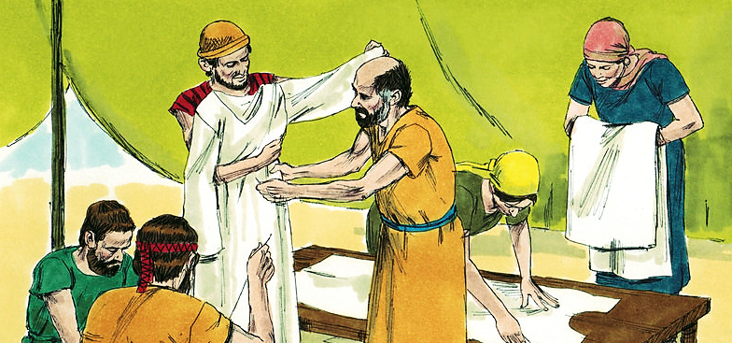
Contexto
Deuteronomio 22.13 a 25.16

Slide 3

Versículo Clave:
“Pesa exacta y justa tendrás; efa cabal y justo tendrás, para que tus días sean prolongados sobre la tierra que Jehová tu Dios te da.”
(Deuteronomio 25.15, RVR60)

Slide 4
Bosquejo de Estudio
Leyes contra el adulterio y la violación
  Deuteronomio 22.22-30
Amonestación a cumplir lo que se promete
  Deuteronomio 23.21-23
Amonestación a ser honesto y justo
  Deuteronomio 25.13-16

Slide 5
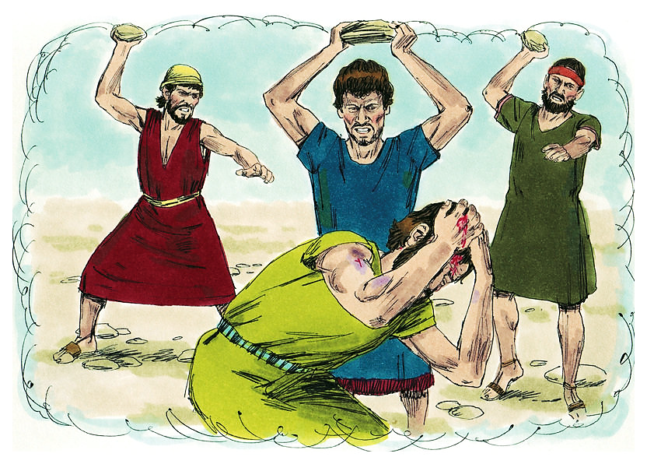
Leyes contra el adulterio y la violación Deuteronomio 22.22-30
5

Slide 6
Leyes contra el adulterio y la violación Deuteronomio 22.22-30
“Si fuere sorprendido alguno acostado con una mujer casada con marido, ambos morirán, el hombre que se acostó con la mujer, y la mujer también; así quitarás el mal de Israel. Si hubiere una muchacha virgen desposada con alguno, y alguno la hallare en la ciudad, y se acostare con ella; entonces los sacaréis a ambos a la puerta de la ciudad, y los apedrearéis, y morirán; la joven porque no dio voces en la ciudad, y el hombre porque humilló a la mujer de su prójimo; así quitarás el mal de en medio de ti…”
6

Slide 7
Leyes contra el adulterio y la violación Deuteronomio 22.22-30
“…Mas si un hombre hallare en el campo a la joven desposada, y la forzare aquel hombre, acostándose con ella, morirá solamente el hombre que se acostó con ella; mas a la joven no le harás nada; no hay en ella culpa de muerte; pues como cuando alguno se levanta contra su prójimo y le quita la vida, así es en este caso. Porque él la halló en el campo; dio voces la joven desposada, y no hubo quien la librase…”
7

Slide 8
Leyes contra el adulterio y la violación Deuteronomio 22.22-30
“…Cuando algún hombre hallare a una joven virgen que no fuere desposada, y la tomare y se acostare con ella, y fueren descubiertos; entonces el hombre que se acostó con ella dará al padre de la joven cincuenta piezas de plata, y ella será su mujer, por cuanto la humilló; no la podrá despedir en todos sus días. Ninguno tomará la mujer de su padre, ni profanará el lecho de su padre.”
(Deuteronomio 22.22–30, RVR60)
8

Slide 9

Leyes contra el adulterio y la violación Deuteronomio 22.22-30
Juicio sobre el adulterio, 22:22.
El adulterio era una violación de la santidad del matrimonio.
El adulterio era la relación sexual de una mujer casada con otro hombre que no era su esposo.
En hogares donde se practicaba la poligamia, la relación sexual entre un hombre y su segunda o tercera esposa no era considerado adulterio.
9

Slide 10
Leyes contra el adulterio y la violación Deuteronomio 22.22-30
La violación del matrimonio por medio del adulterio era prohibido por Dios (Éxodo 20:14; Levítico 18:20; Deuteronomio 5:18).
Para que la acusación de adulterio fuera válida, la ley deuteronómica exigía que los adúlteros fueran sorprendidos en el acto de adulterio.
10

Slide 11
Leyes contra el adulterio y la violación Deuteronomio 22.22-30
Según la ley, tanto el hombre como la mujer sorprendidos en el acto de adulterio eran castigados con la pena de muerte.
El texto no declara cómo se ejecutaba a los adúlteros.
Es probable que ellos eran apedreados hasta la muerte (vea v. 24).
11

Slide 12
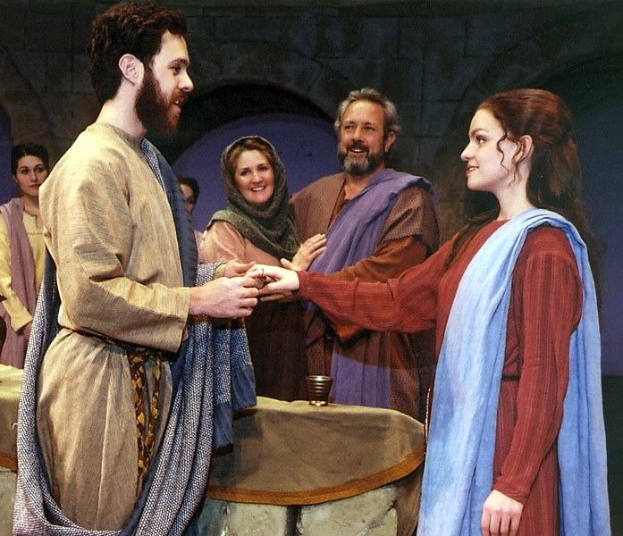
Leyes contra el adulterio y la violación Deuteronomio 22.22-30
La seducción de una mujer desposada, 22:23–27.
En Israel el desposorio era un compromiso matrimonial en que una mujer era prometida a un hombre.
La mujer desposada tenía que mantenerse pura y fiel a su futuro marido.
12

Slide 13
Leyes contra el adulterio y la violación Deuteronomio 22.22-30
Ya que el desposorio era una relación permanente, la violación de esta relación era considerada adulterio.
El texto presenta dos casos diferentes de una mujer desposada que es seducida por un hombre.
13

Slide 14
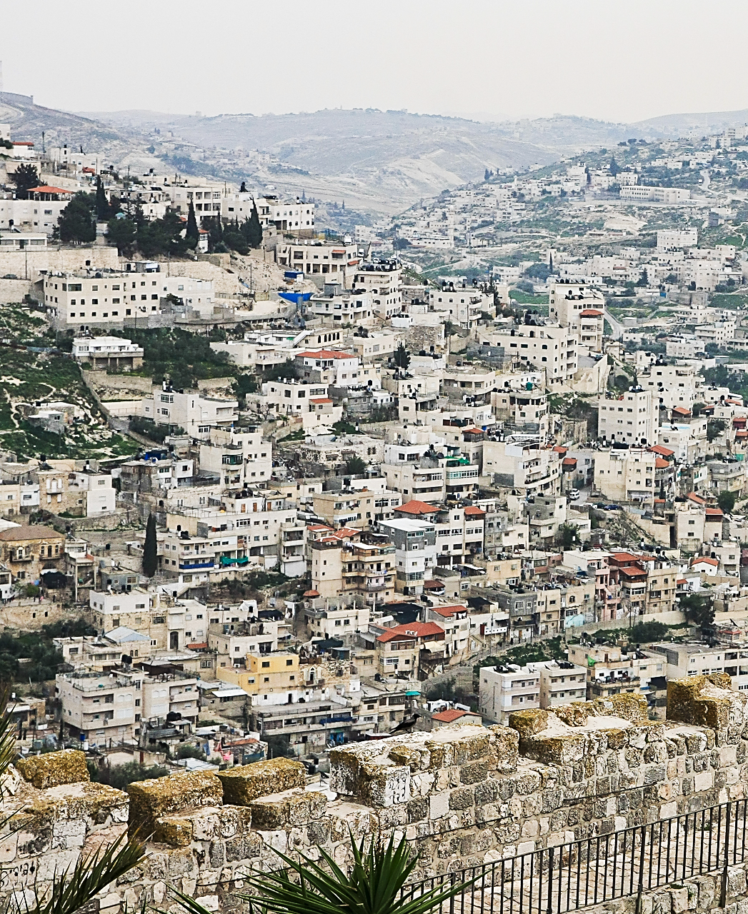
Leyes contra el adulterio y la violación Deuteronomio 22.22-30
El primer caso relata la situación de una mujer desposada que tuvo relación sexual con un hombre.
Si el acto ocurría en la ciudad (v. 23), se presumía que la mujer había dado su consentimiento porque ella podía haber gritado pidiendo ayuda y así evitado el ataque.
14

Slide 15
Leyes contra el adulterio y la violación Deuteronomio 22.22-30
Por esta razón, el acto sexual era considerado un caso de adulterio y las dos personas debían ser apedreadas.
La severidad de la penalidad indica que la mujer desposada era considerada como la esposa de su futuro marido.
15

Slide 16
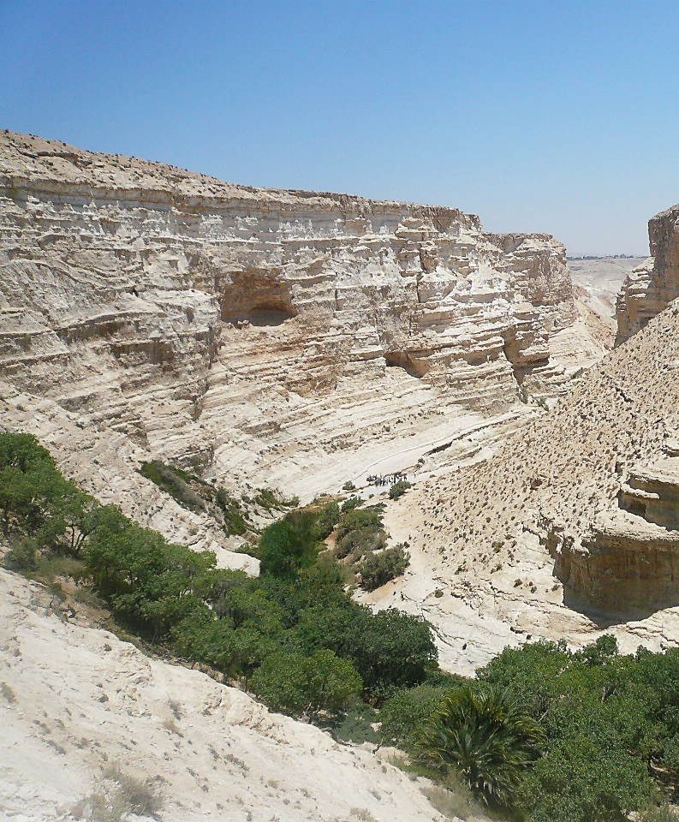
Leyes contra el adulterio y la violación Deuteronomio 22.22-30
El segundo caso relata la situación de la mujer desposada que fue atacada en el campo y violada sexualmente.
En este caso, solamente el hombre era condenado a la muerte, porque él había forzado a la mujer y la violó sin su consentimiento.
16

Slide 17
Leyes contra el adulterio y la violación Deuteronomio 22.22-30
En esta situación se presume que la mujer era inocente, que ella había gritado pidiendo ayuda y que nadie había oído su clamor.
17

Slide 18
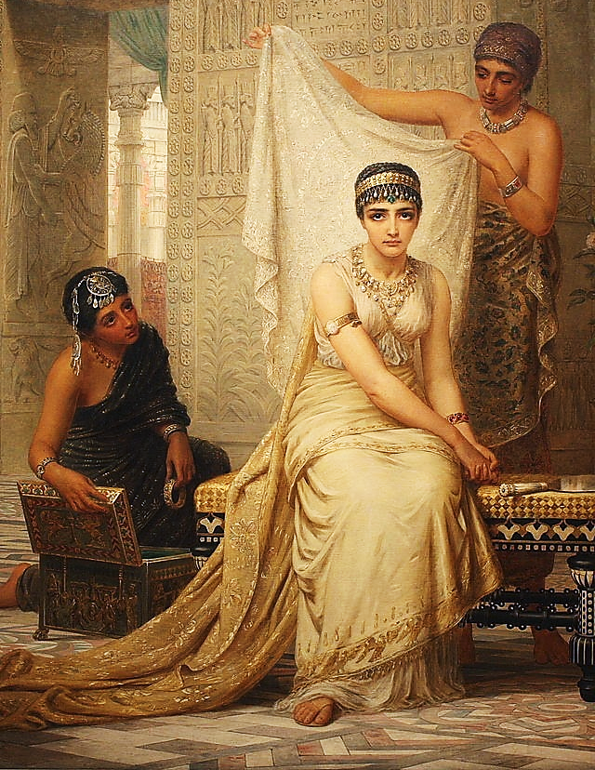
Leyes contra el adulterio y la violación Deuteronomio 22.22-30
Seducción de una virgen, 22:28–29.
El legislador deuteronómico hace una distinción entre la seducción de una mujer desposada y de la mujer que no era.
18

Slide 19

Leyes contra el adulterio y la violación Deuteronomio 22.22-30
Si una mujer virgen era forzada por un hombre a cometer un acto sexual, el hombre que había violado a la mujer virgen tenía que pagar el mohar y debía casarse con ella (v. 29).
El mohar era el dinero que el novio tenía que dar a su futuro suegro como compensación por su hija.
19

Slide 20
Leyes contra el adulterio y la violación Deuteronomio 22.22-30
La ley deuteronómica es una revisión de la ley que aparece en Éxodo 20:16.
El deuteronomista añade una restricción a la ley en el libro de Éxodo.
“No hablarás contra tu prójimo falso testimonio.” (Éxodo 20.16, RVR60)
20

Slide 21
Leyes contra el adulterio y la violación Deuteronomio 22.22-30
La ley deuteronómica especifica que después del matrimonio, el esposo no podía divorciarse de su esposa durante toda su vida.
El propósito de la revisión de la ley era para impedir que el hombre pagara su multa sin casarse con la mujer violada.
21

Slide 22
Leyes contra el adulterio y la violación Deuteronomio 22.22-30
Sexo con la madrastra, 22:30.
Esta ley prohibía la relación sexual de un hombre con la mujer de su padre.
La ley israelita prohibía relaciones incestuosas (Levítico 18; Deuteronomio 27:20–23).
“De cierto se oye que hay entre vosotros fornicación, y tal fornicación cual ni aun se nombra entre los gentiles; tanto que alguno tiene la mujer de su padre.”
(1 Corintios 5.1, RVR60)
22

Slide 23

Leyes contra el adulterio y la violación Deuteronomio 22.22-30
En una sociedad donde la poligamia era común, esto significaba que la ley no hablaba propiamente de la relación sexual de un hombre con su madre, sino de la relación de un hombre con una de las concubinas de su padre.
23

Slide 24
Leyes contra el adulterio y la violación Deuteronomio 22.22-30
La expresión descubrirá el manto del padre (v. 30) es un eufemismo usado para describir una violación de los derechos matrimoniales y sexuales de una persona (Rut 3:9; Ezequiel 16:8).
24

Slide 25
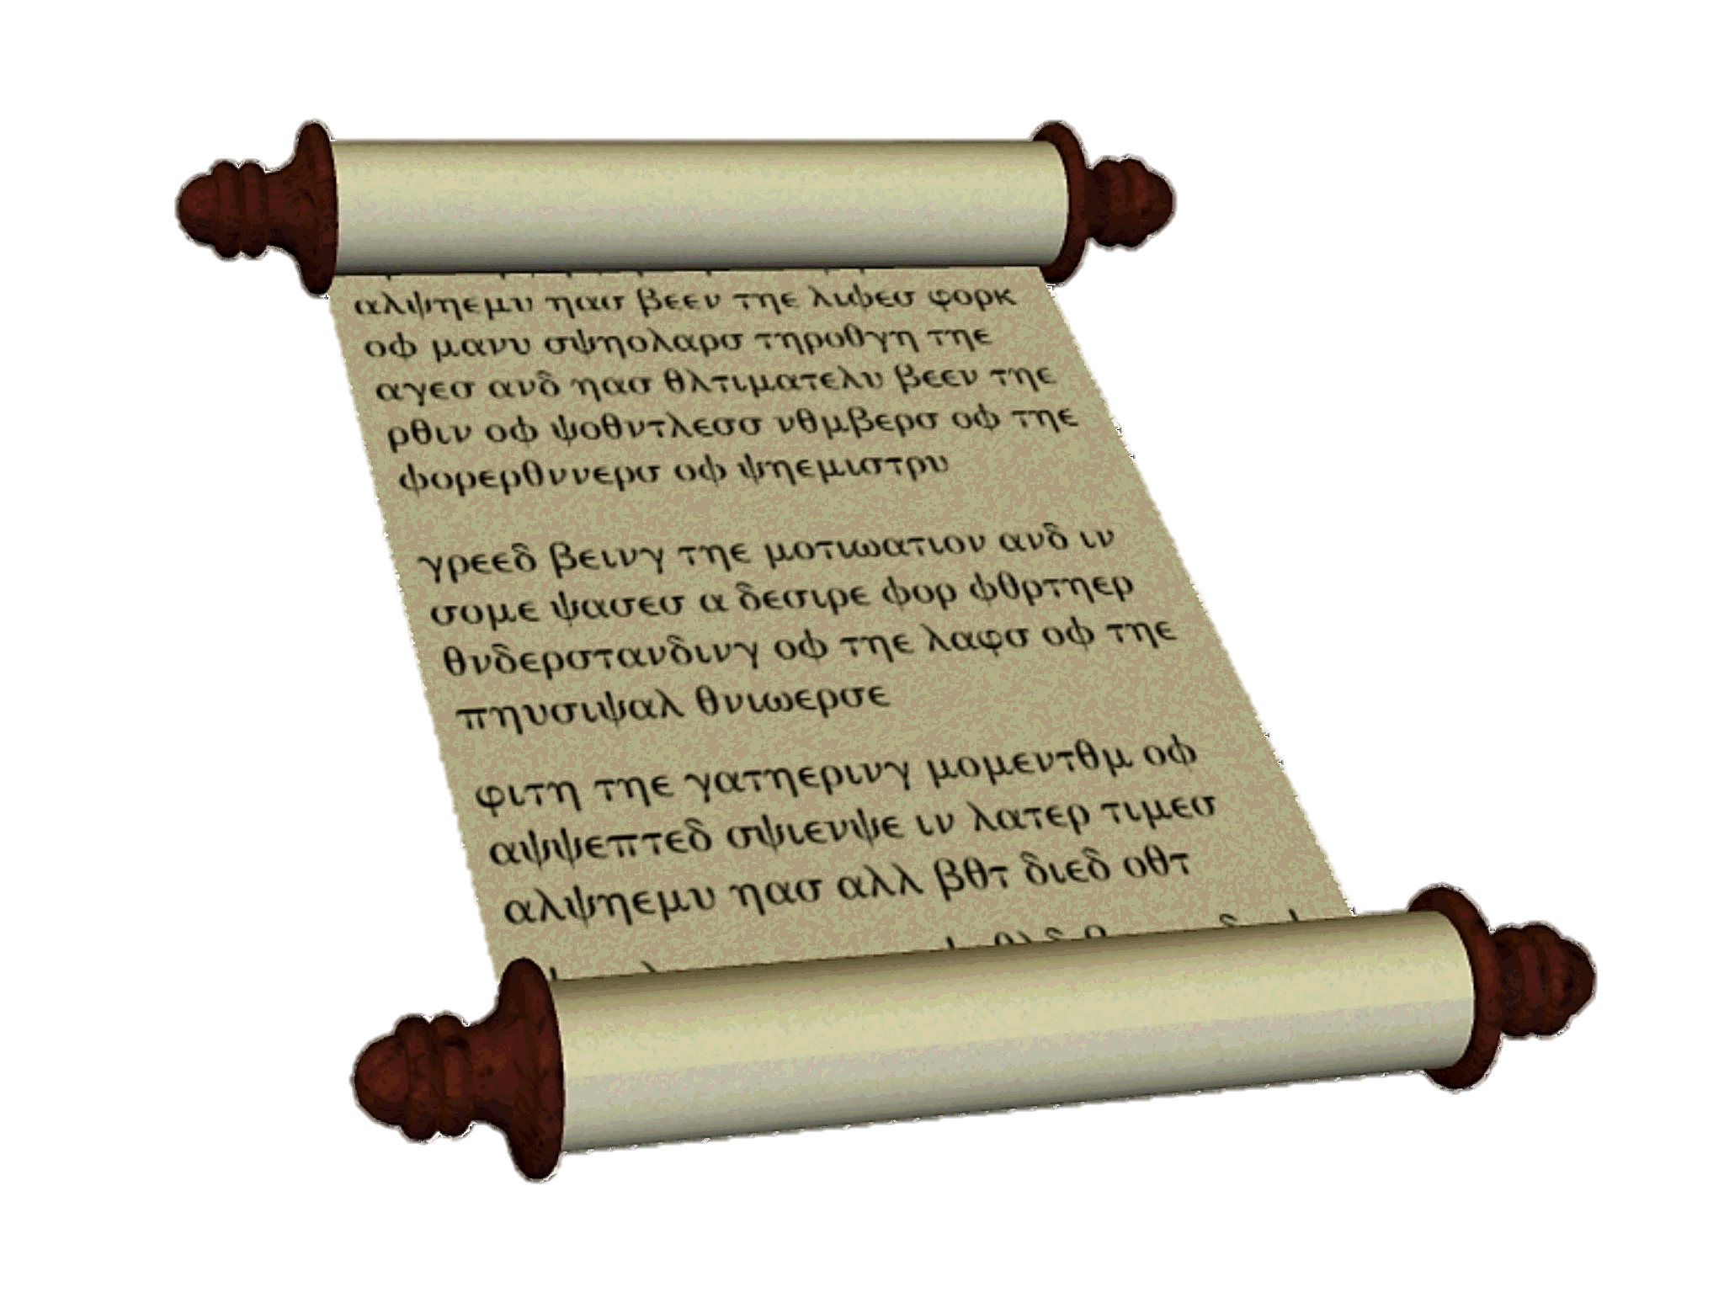
Leyes contra el adulterio y la violación Deuteronomio 22.22-30
La conducta piadosa de cada israelita debía ser manifestada en su vida diaria, en su manera de vestir, de vivir y de trabajar.
Las siete leyes presentadas en los vv. 5–12 se aplican a diferentes aspectos de la vida diaria de un israelita.
25

Slide 26
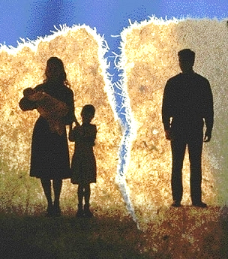
Leyes contra el adulterio y la violación Deuteronomio 22.22-30
En nuestro día estamos observando la desintegración de los hogares en números sin precedentes.
El adulterio es pecado común en el tema de muchas novelas y películas.
Lo triste es que se acepta como acontecimiento normal y nadie se sorprende cuando pasa.
26

Slide 27
Leyes contra el adulterio y la violación Deuteronomio 22.22-30
Necesitamos volver a reconocer la seriedad del adulterio.
Cristo dio la única base para el divorcio como el adulterio, lo cual indica la seriedad con que miraba tal acto (Mateo 19:1–9).
27

Slide 28
Leyes contra el adulterio y la violación Deuteronomio 22.22-30
Esto nos llama a tener una actitud de permanencia cuando entramos en el matrimonio.
No debemos bajar nuestros ideales a las normas del mundo, pensando que fácilmente podemos tratar los votos de fidelidad que tomamos cuando nos casamos.
28

Slide 29
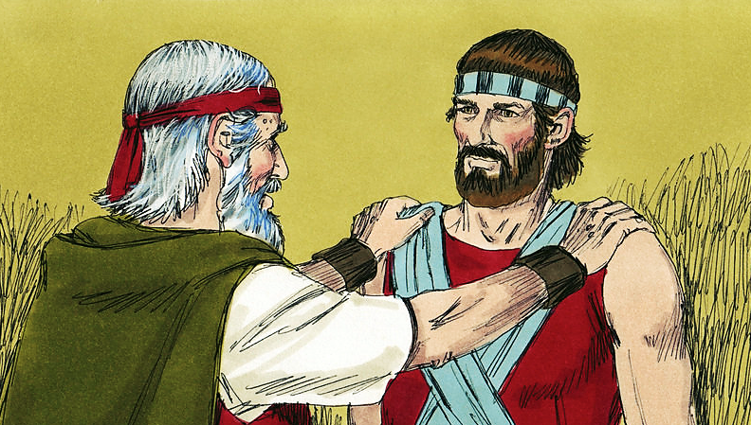
Amonestación a cumplir lo que se promete Deuteronomio 23.21-23
29

Slide 30
Amonestación a cumplir lo que se promete Deuteronomio 23.21-23
“Cuando haces voto a Jehová tu Dios, no tardes en pagarlo; porque ciertamente lo demandará Jehová tu Dios de ti, y sería pecado en ti. Mas cuando te abstengas de prometer, no habrá en ti pecado. Pero lo que hubiere salido de tus labios, lo guardarás y lo cumplirás, conforme lo prometiste a Jehová tu Dios, pagando la ofrenda voluntaria que prometiste con tu boca.” (Deuteronomio 23.21–23, RVR60)
30

Slide 31

Amonestación a cumplir lo que se promete Deuteronomio 23.21-23
Cumplimiento de los votos, 23:21–23.
En la religión de Israel, hacer votos a Dios era estrictamente voluntario.
Había dos razones principales que motivaban a un adorador a hacer un voto a Dios.
Generalmente, el adorador prometía dar a Dios o hacer algo para él, por causa de una bendición recibida.
31

Slide 32
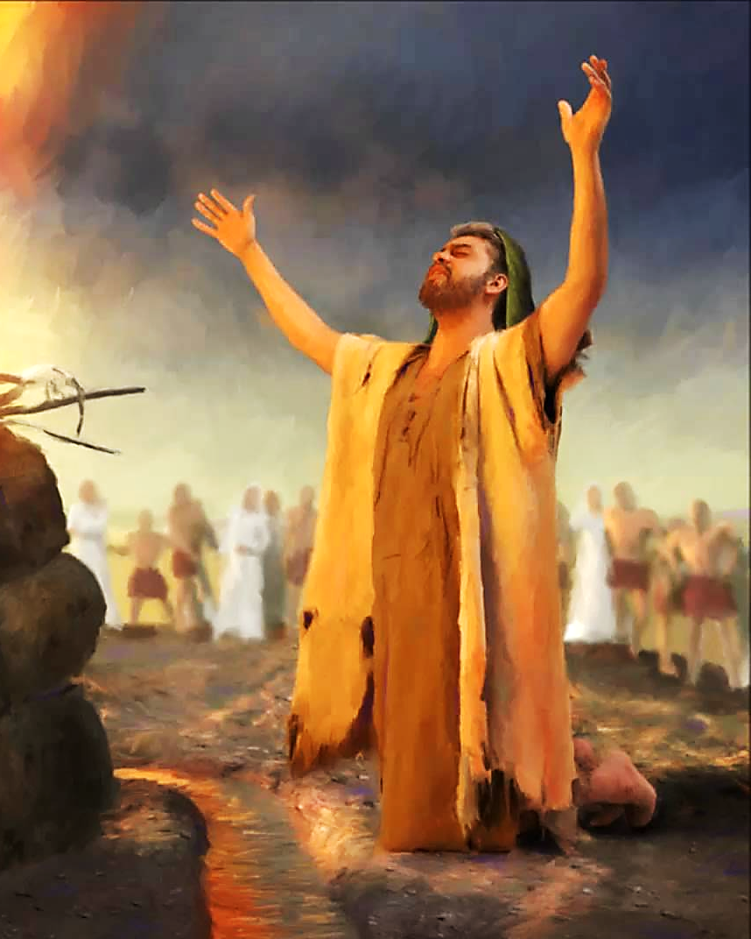
Amonestación a cumplir lo que se promete Deuteronomio 23.21-23
En momentos de necesidad o angustia, el adorador prometía algo con el propósito de recibir ayuda divina.
La ley deuteronómica enfatiza la necesidad de cumplir la promesa hecha a Dios.
32

Slide 33
Amonestación a cumplir lo que se promete Deuteronomio 23.21-23
La promesa era hecha voluntariamente (v. 23), pero una vez hecha la persona que había prometido tenía la obligación de hacer lo que había prometido (Eclesiastés 5:4, 5).
33

Slide 34
Amonestación a cumplir lo que se promete Deuteronomio 23.21-23
La persona que no cumplía su promesa era culpada de pecado (v. 21).
Si una persona no hacía promesa esto no era pecado (v. 22) porque Jehovah no esperaba que su pueblo le hiciera promesas.
34

Slide 35
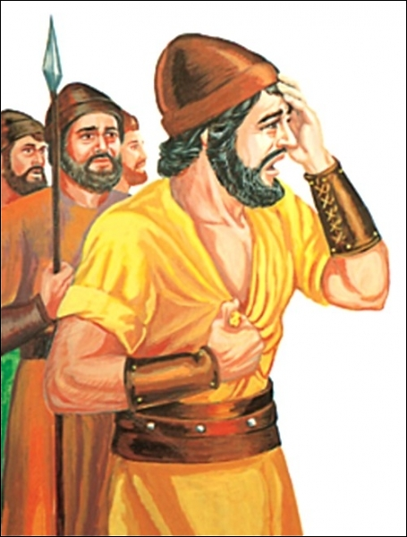
Amonestación a cumplir lo que se promete Deuteronomio 23.21-23
El libro de Proverbios declara que muchos hacían promesas a Dios sin reflexionar en las consecuencias de sus promesas.
Jefté hizo un voto para comprar el favor de Dios.
La consecuencia de su voto fue el sacrificio (voto de dedicación al servicio del templo) de su propia hija (Jueces 11:29–40).
Jesús citó Deuteronomio 23:21 para enseñar a sus discípulos la importancia de hablar la verdad (Mateo 5:33–37).
35

Slide 36
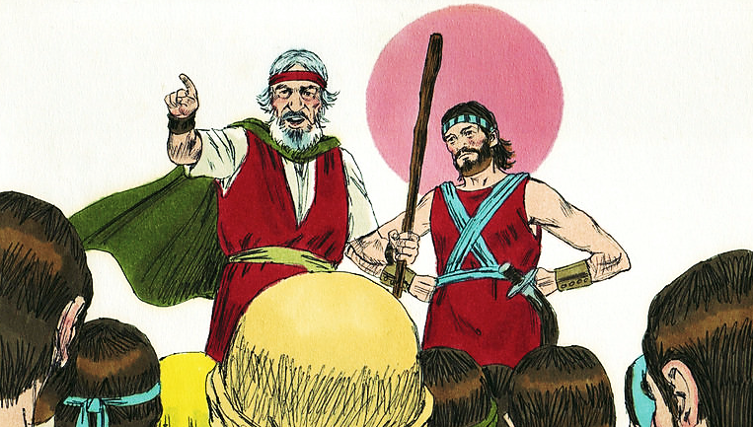
Amonestación a ser honesto y justo Deuteronomio 25.13-16
36

Slide 37
Amonestación a ser honesto y justo Deuteronomio 25.13-16
“No tendrás en tu bolsa pesa grande y pesa chica, ni tendrás en tu casa efa grande y efa pequeño. Pesa exacta y justa tendrás; efa cabal y justo tendrás, para que tus días sean prolongados sobre la tierra que Jehová tu Dios te da. Porque abominación es a Jehová tu Dios cualquiera que hace esto, y cualquiera que hace injusticia.” (Deuteronomio 25.13–16, RVR60)
37

Slide 38
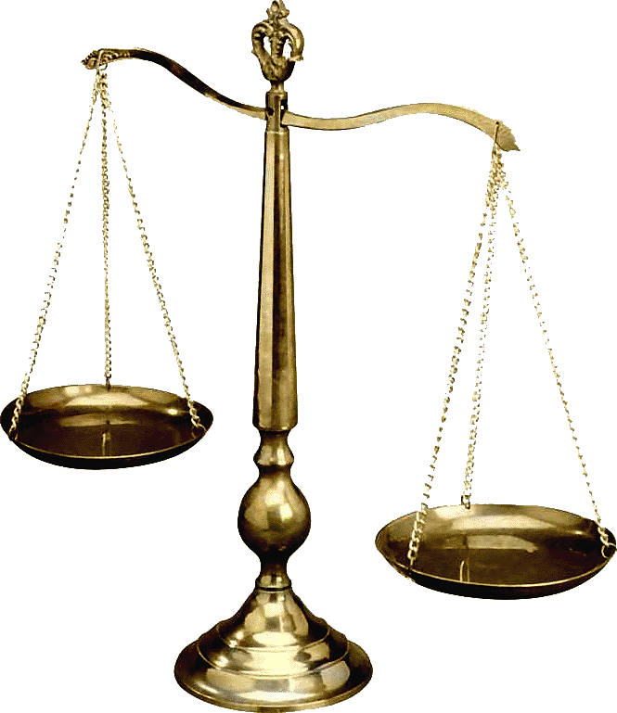
Amonestación a ser honesto y justo Deuteronomio 25.13-16
Exactitud en las pesas y medidas, 25:13–16.
El propósito de esta ley era exhortar a la integridad y honestidad en las transacciones comerciales en Israel.
Tanto las pesas como las medidas debían ser honestas.
38

Slide 39
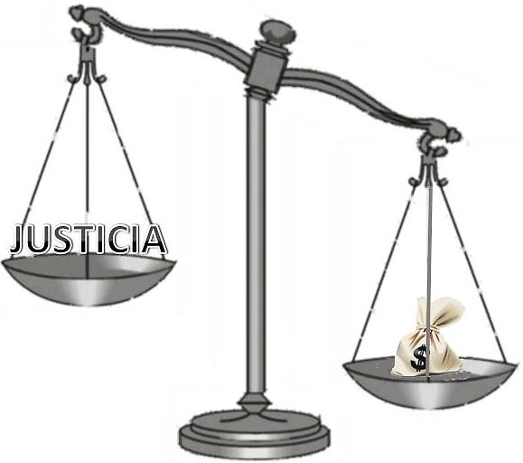
Amonestación a ser honesto y justo Deuteronomio 25.13-16
El comerciante no debía tener pesas desiguales, una pesa más pesada que otra.
En hebreo, la expresión pesa grande y pesa chica es “piedra y piedra” (v. 13), o sea, dos tipos de piedras usadas como pesa.
La pesa grande se usaba cuando el comerciante compraba y la pesa pequeña se usaba cuando el comerciante vendía.
39

Slide 40

Amonestación a ser honesto y justo Deuteronomio 25.13-16
De esta manera el comerciante deshonesto defraudaba a otra persona tanto en el vender como en el comprar.
Lo mismo se aplicaba a la efa.
La efa era una medida de capacidad, probablemente de origen egipcio, pero muy usada en Israel en la venta y compra de las semillas.
La efa tenía una capacidad de 22 litros.
40

Slide 41
Amonestación a ser honesto y justo Deuteronomio 25.13-16
La falta de control en las transacciones comerciales y la deshonestidad en el uso de las pesas y medidas ocasionaba abuso e injusticia (v. 16).
41

Slide 42
Amonestación a ser honesto y justo Deuteronomio 25.13-16
Obediencia a esta ley e integridad en las transacciones comerciales traía bendición de Dios (v. 15), pero la persona que era deshonesta y que hacía la injusticia contra su prójimo era abominable a Jehovah y, por lo tanto, estaba sujeta a las maldiciones del pacto y bajo el juicio de Dios.
42

Slide 43

Amonestación a ser honesto y justo Deuteronomio 25.13-16
Una ley similar aparece en Levítico 19:35, 36.
La predicación de los profetas condena la deshonestidad en el comercio (Amós 8:5).
Esto indica que el fraude perpetrado por los comerciantes deshonestos era común en la sociedad israelita.
43

Slide 44
Aplicaciones
Para la buena convivencia en una comunidad, se debe evitar la calumnia.
  Entre los hebreos el hombre que se atrevía a calumniar a una virgen pagaba su osadía con un castigo severo.
  En las comunidades cristianas los chismes y las calumnias deben ser castigados mediante disciplina para erradicar sus consecuencias negativas.
44

Slide 45
Aplicaciones
Necesitamos volver a reconocer la seriedad del adulterio.
  Esto nos llama a tener una actitud de permanencia cuando entramos en el matrimonio.
  No debemos bajar nuestros ideales a las normas del mundo, pensando que fácilmente podemos tratar los votos de fidelidad que tomamos cuando nos casamos.
45

Slide 46
Aplicaciones
Nadie está obligado a hacer votos delante del Señor.
  Pero si alguien le promete algo al Señor, debe apresurarse a cumplirlo.
El cristiano debe procurar la exactitud y la justicia y aborrecer el engaño.
  Tanto en las pesas y medidas como en la equidad y el servicio, el cristiano tiene que demostrar su pureza moral.
46

Slide 47
Bibliografía
Carson, D., France, R., Motyer, J., & Wenham, G. (2000, c1999). Nuevo comentario Bíblico : Siglo veintiuno (electronic ed.) (Lc 6.20-26). Miami: Sociedades Bı́blicas Unidas.
Douglas, J.D. Nuevo Diccionario Bíblico : Primera Edición. Miami: Sociedades Bíblicas Unidas, 2000.
LBLA Mapas, electronic ed. La Habra, CA: Foundation Publications, Inc., 2000.
Lockward, Alfonso. Nuevo Diccionario De La Biblia. Miami: Editorial Unilit, 2003.
Mapas De La Biblia Caribe, electronic ed. Nashville: Editorial Caribe, 2000, c1998.
Martínez, Mario, et al, eds. El Expositor Bíblico: La Biblia, Libro por Libro, Maestros de jóvenes y Adultos, Volumen 2, 5nta Ed. El Paso, Texas: Casa Bautista de Publicaciones, 2007, c1995.
Nelson, Wilton M. y Juan Rojas Mayo, Nelson Nuevo Diccionario Ilustrado De La Biblia, electronic ed. Nashville: Editorial Caribe, 2000, c1998.
Vine, W.E. Vine Diccionario Expositivo De Palabras Del Antiguo Y Del Nuevo Testamento Exhaustivo, electronic ed. Nashville: Editorial Caribe, 2000, c1999.
Walvoord, John F., y Roy B. Zuck. El conocimiento bíblico, un comentario expositivo: Antiguo Testamento, tomo 2: Deuteronomio-2 Samuel. Puebla, México: Ediciones Las Américas, A.C., 1999. Print.
Carro, D., Poe, J. T., Zorzoli, R. O., & Editorial Mundo Hispano (El Paso, T. (1993-). Comentario bı́blico mundo hispano Exodo (1. ed.) (26). El Paso, TX: Editorial Mundo Hispano.
Wiersbe, W. W. (1995). Bosquejos expositivos de la Biblia: Antiguo y Nuevo Testamento (electronic ed.). Nashville: Editorial Caribe.
MacDonald, W. (2004). Comentario Bíblico de William MacDonald: Antiguo Testamento y Nuevo Testamento (46). Viladecavalls (Barcelona), Espa±a: Editorial CLIE. φ
Gillis, C. (1991). El Antiguo Testamento: Un Comentario Sobre Su Historia y Literatura, Tomos I-V (╔x 14.21). El Paso, TX: Casa Bautista De Publicaciones.
Bartley, James et al. Comentario bı́blico mundo hispano: Job. 1. ed. El Paso, TX: Editorial Mundo Hispano, 2004. Print.
Cevallos, Juan Carlos. Comentario Bφblico Mundo Hispano tomo 7: Juan Carlos Cevallos y Rubén O Zorzoli.; editores generales, Juan Carlos Cevallos y Rubén O Zorzoli. El Paso, TX: Editorial Mundo Hispano, 2005. Print.
(Encyclopedia of Bible Difficulties, “Enciclopedia de dificultades bíblicas”. Grand Rapids: Zondervan Publishing House, 1982, p. 252).
Hoff, Pablo. Libros poéticos: Poesía y sabiduría de Israel. Miami, FL: Editorial Vida, 1998. Print.
  http://www.dsmedia.org/resources/illustrations/sweet-publishing/deuteronomy
47
Notes:
47

Slide 48
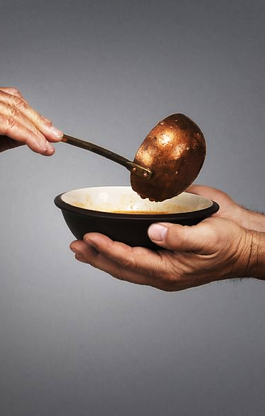
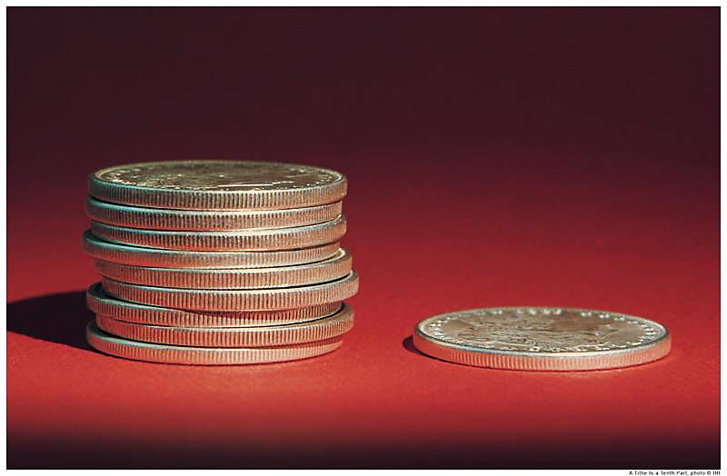
Próximo Estudio
Estudio #11
Primicias y Diezmos
(Deuteronomio 25.17 – 28.68)
9 de diciembre de 2014
La Biblia Libro por Libro, CBP®
Iglesia Bíblica Bautista de Aguadilla

Slide 49


